Slide 1

语文园地六

Slide 2

我的发现
jiāo jiào jiàng xiáng
教书 教室
降落 投降
juàn quān fèng féng
羊圈 圆圈
石缝 缝补
pián biàn zhòng chóng
便宜 方便
重要 重新
我发现每组带点的字，字形
相同，读音不同，这就是多音字。

Slide 3

我还能找出：
chà chā
shèng chéng
差不多 相差
盛开 盛东西
luò là
lè yuè
落叶 落下
快乐 音乐
liàng liáng
lòu lù
大量 测量
露一手 雨露

Slide 4

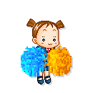
日积月累
suàn jiāo
读 读 认 认
草 本 蒜，木 本 椒，
大 葱 生 姜 做 佳 肴。
食 盐 咸，米 醋 酸，
豆 瓣 辣 酱 味 道 鲜。
jiāng yáo
yán xián cù
là jiàng

Slide 5

日积月累
读 读 背 背
yān zhi
日 落 胭 脂 红，无 雨 必 有 风。
夜 里 星 光 明，明 朝 依 旧 晴。
今 夜 露 水 重，明 天 太 阳 红。
有 雨 山 戴 帽，无 雨 山 没 腰。
久 晴 大 雾 必 阴，久 雨 大 雾 必 晴。

Slide 6
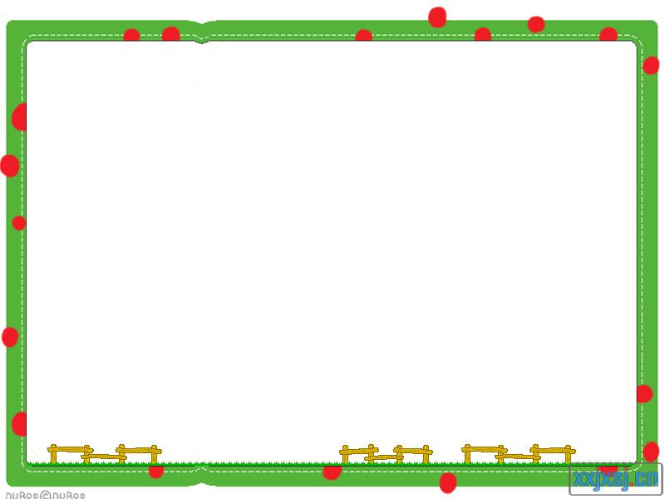
口语交际
我想发明的机器人
机器人越来越聪明能干了。它们可以进入险区，排除险情；可以潜入深海，寻找宝藏；还可以进入人体，查病治病……让我们展开想象，说一说自己想发明什么样的机器人，它有哪些本领。然后评一评，看谁想象既奇特又合理，谁说得清楚明白。

Slide 7
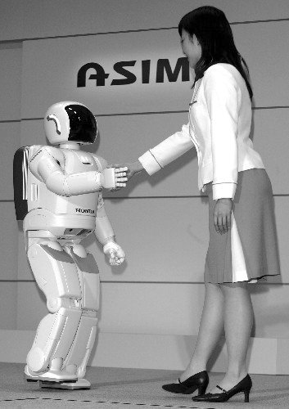
机器人是人类的好朋友

Slide 8
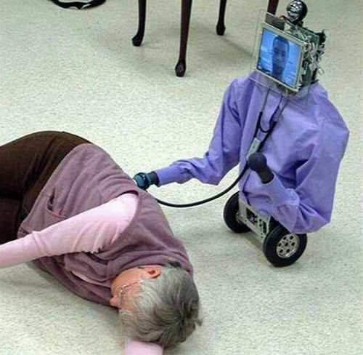
机器人在为老人看病

Slide 9
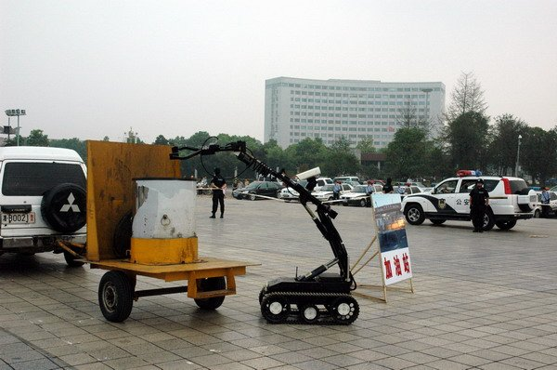
在拆除爆炸物品

Slide 10
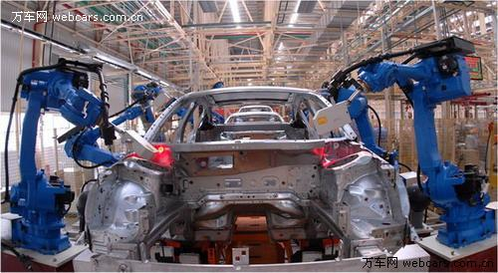
在生产汽车

Slide 11
习 作
你想过吗？将来人吃的食物，穿的衣服，住的房子，坐的汽车……是什么样子的？请你选择自己感兴趣的一样东西，展开想象，写一写。比如，可以自动调节温度的衣服，可以让人行走如飞的鞋，可以推着走的房子，人站在上面想到哪儿就到哪儿的人行道……想好以后，说给同学听，然后再写下来，写完后，多读几遍，修改自己不满意的地方。

Slide 12
神奇的鞋子
时光流逝，转眼到了2013年的9月，我小学毕业了，临出国前，意外地获得了一件礼物——一双神奇的鞋子。这双鞋子，外表看起来，与普通的鞋子没有什么两样。但穿在脚上，立马就能感受到它的神奇。
神奇在哪儿呢？
首先，我刚穿上它，就似乎听到一个声音在问：“主人，您觉得温度合适吗？”第一次穿的时候，这句问话吓了我一跳，但很快地，我就知道了，这是鞋子在问话。
我告诉它：“脚有点热，请再凉快一点！”话音刚落，立刻就能感到脚下凉爽了许多。
其次，鞋子好像能读懂我的心思。每次，当我穿上它，去上课或演出时，它就会像飞起来一样，立刻带我来到目的地。
有一次，我正在思考一个问题：怎么样才以最少的路费去到澳大利亚？
突然，我听到鞋子说：“飞去啊！”
“可是，飞机票很贵的！”我说。
鞋子说：“你穿着我，就可以飞到澳大利亚，不要花一分钱；而且，你还可以观赏太平洋的风景！”
我兴奋地说：“真的吗？”
鞋子肯定地说：“是真的！而且，你还可以一边飞一边吃东西呢！累的时候，你还可以落到水面休息，我会变成两个充气圈一样的东西，让你安全停在水上休息。”
“那真是太好啦！”我兴奋地跳了起来。
终于有一天，我穿上鞋子，说了一声：“神奇的鞋子,我们出发去澳大利亚堪培拉！”
很快，我就飞了起来，飞越了高山和陆地，很快来到太平洋上空，低头看去，在蓝蓝的太平洋之中，有许多绿色的小岛，就像绿宝石点缀在蓝色的晚礼服之上，是那么美丽，那么耀眼！
我正在欣赏风景呢，却听到有人呼唤：“小妹，快进屋吧？”
原来，我已经来到堪培拉的哥哥家门前。
好一双神奇的鞋子啊！

